Slide 1

Reporte de Personal
Posteos en Facebook

Slide 2
Información de la página de Facebook Creado en marzo del 2012
Me gustas: 3.191.539
Fotos: 4367
Posteos: 708

Slide 3
Temas principales de los posteos
Club Personal
App Personal
Tu saldo
Saldo gratis
Beneficios
Fibertel y Cablevisión
Personal Fest

Slide 4
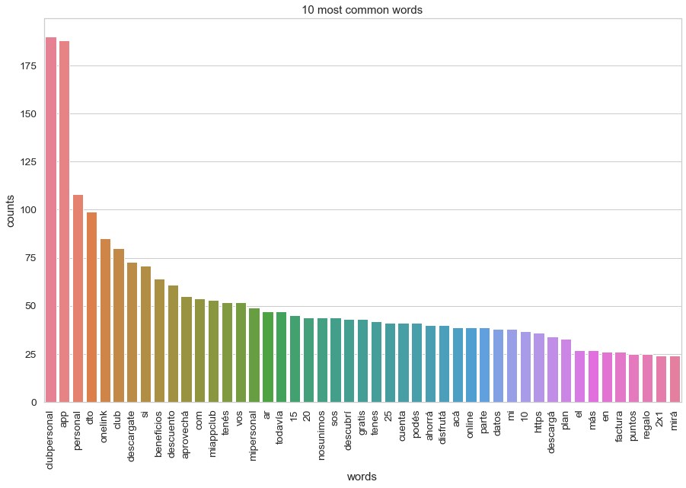
50 Palabras más comunes

Slide 5
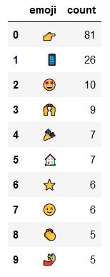
Emoji y conjunto de palabras mas usadas
Cuenta ly bit mi app http mirá clubpersonal
Credito casa 24 fácil
Clubpersonal si tenes puntos gratis
App mipersonal descargá gratis clubpersonal compra descuento aprovecha seguí navegando
personal gigas tenés equipo ya total protección

Slide 6
Conclusiones
Podemos ver que la mayoría de los posteos de Personal centran su mensaje en la aplicación como vía para direccionar y centralizar la comunicación con sus clientes.
El uso de Facebook por parte de personal es reforzar la aplicación y los beneficios que esta trae.

